Slide 1
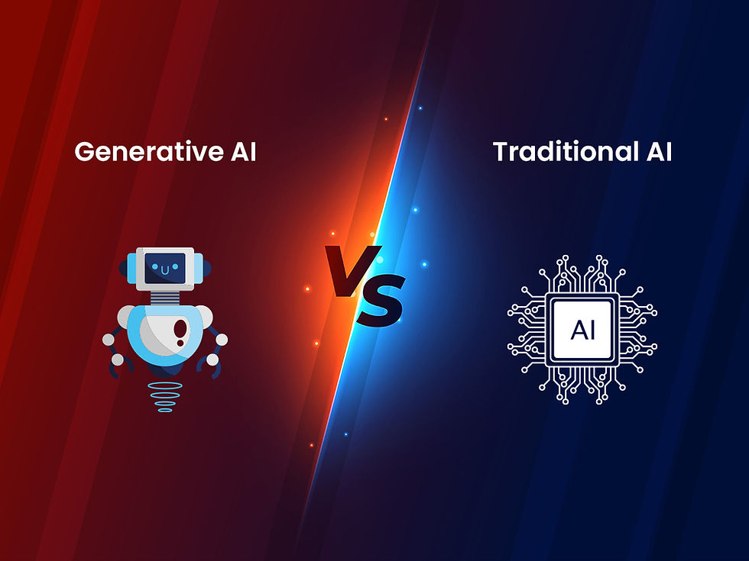
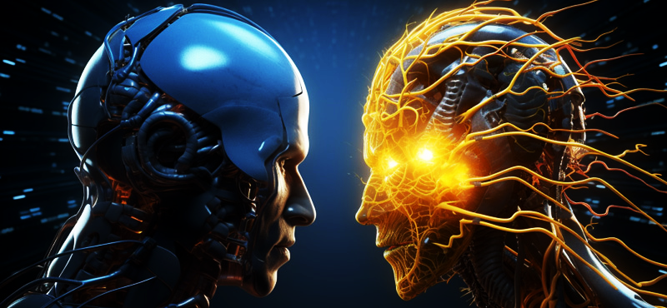
Traditional AI vs Generative AI
?

Slide 2
Table of Contents
Definitions
key differences
Gen AI Architectures

Slide 3
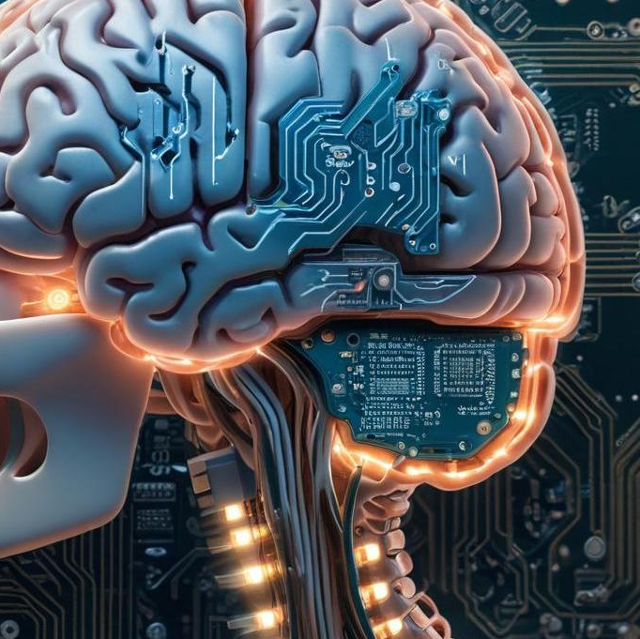
What is AI?
Artificial Intelligence (AI) refers to the simulation of human intelligence in machines that are designed to think and act like humans. This includes tasks such as learning, reasoning, problem-solving, and understanding natural language.
Notes:
בינה מלאכותית (AI) היא טכנולוגיה המאפשרת למכונות לחשוב ולפעול כמו בני אדם. היא כוללת למידה, הסקת מסקנות, פתרון בעיות, ותקשורת בשפה טבעית.

Slide 4
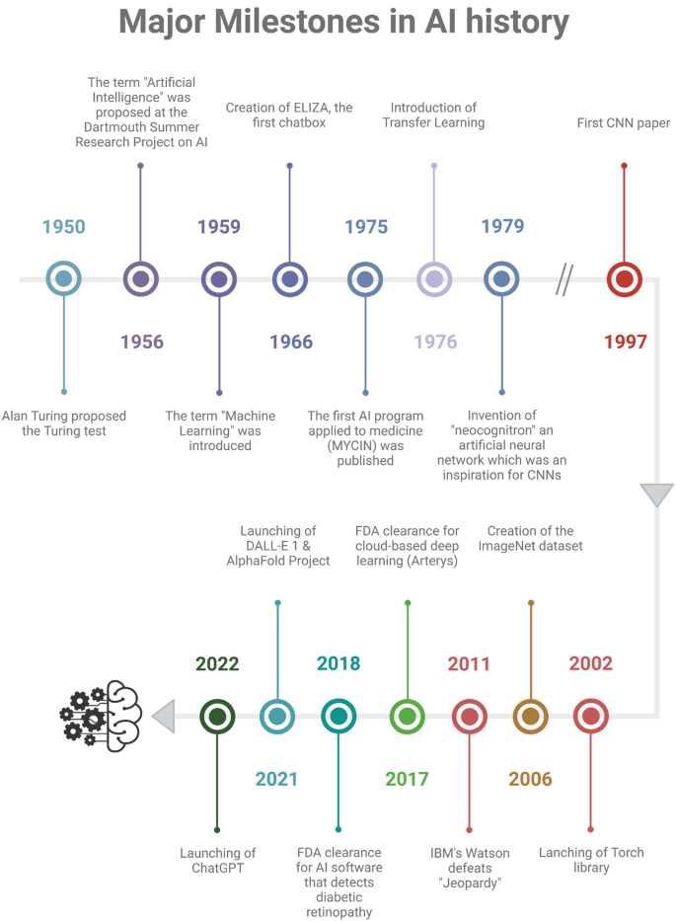
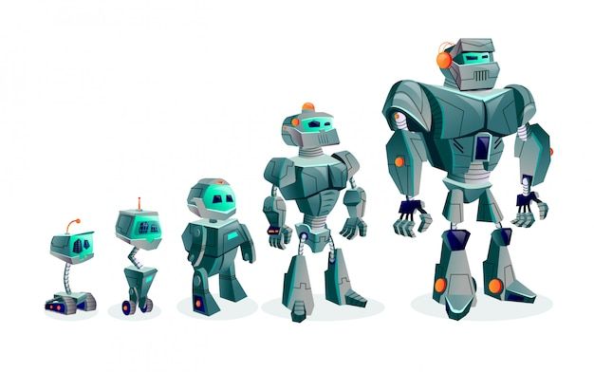
Milesones in the evolution of AI
Notes:
הפרדה בין הפנטזיות והתיאורית, לבין המימוש בפועל.
הרעיון של מכונות אוטומטיות וכלים טכנולוגיים בעלי בינה הועלה כבר בעת העתיקה, עם סיפורים על בובות אוטומטיות ומכונות שיצרו מוזיקה ואמנות, וממציאים שעליהם סופר שעיצבו מכונות המסוגלות לכתוב טקסט, להפיק צלילים ולהשמיע מוזיקה.
אבני הדרך המרכזיות בהתפתחות הבינה המלאכותית, החל משנות ה-50 ועד ימינו.
1950: מבחן טיורינג: אלן טיורינג מציע מבחן לבחינת אינטליגנציה של מכונות. המבחן בודק האם מכונה יכולה לנהל שיחה עם אדם מבלי שהאדם יבחין שמדובר במכונה.
1956: כנס דארטמות': המונח "בינה מלאכותית" נטבע, ונוסד באופן רשמי בדיסציפלינה – תחום מחקר.
1959: למידה עמוקה: מונח חדש זה מתייחס לשימוש ברשתות נוירונים עמוקות לאימון מודלים על כמויות גדולות של נתונים.
1966: ELIZA: הצ'אטבוט הראשון, שפותח על ידי ג'וזף וייזנבאום, מדגים יכולות שיחה בסיסיות. ELIZA השתמשה בטכניקות פשוטות כמו חזרה על מילות מפתח והפניית שאלות כדי ליצור אשליה של שיחה. (המטרה שלהם היתה להיות פסיכתרפיסט – שעל ידי חזרה והפנית שאלות גורם למטופל להיפתח ולהתרפא. אין כאן יכולות AI מטורפות)
על ציר שנות ה60-70 נעשו ניסיונות ראשונים ליצור בינה מלאכותית יוצרת, כמו התוכנת AARON שיצרה ציורים שחור לבן על ידי שימוש באלגוריתמים וחוקים פשוטים יחסית, המאפשרים לה לבחור נקודות וקווים באופן אקראי וליצור קומפוזיציות מקוריות, תוך "למידה" ושיפור עצמי תוך כדי תנועה (מה שנקרא למידה חיזוקית)
1975: MYCIN: תוכנית הבינה המלאכותית הראשונה בתחום הרפואה, שסייעה לרופאים באבחון וטיפול בזיהומים חיידקיים. MYCIN התבססה על מערכת חוקים שפותחה על ידי מומחים, ואיפשרה למחשב להסיק מסקנות ולתת המלצות.
1976: Transfer Learning: שיטה לשימוש בידע שנרכש במשימה אחת כדי לשפר למידה במשימה אחרת.
1979: neocognitron: רשת נוירונים מלאכותית שהיוותה השראה לפיתוח רשתות נוירונים קונבולוציוניות.
1997: מאמר CNN: מאמר המחקר הראשון בנושא רשתות נוירונים קונבולוציוניות פורסם. רשתות אלו הביאו לפריצת דרך בתחום זיהוי תמונות.

Slide 5
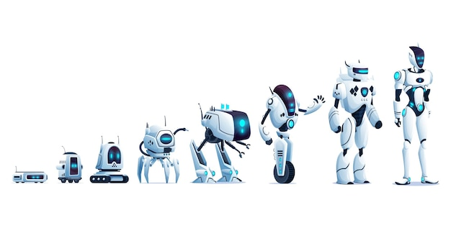
Milesones in the evolution of AI
Notes:
רק בשנות ה-2000 המאוחרות, עם התפתחות הלמידה העמוקה, החלו להופיע מודלים גנרטיביים מתקדמים יותר ליצירת תמונות, טקסט, קול ווידאו.
פריצת הדרך הגדולה הגיעה בשנות ה-20 של המאה ה-21. מודלי שפה גדולים כמו BERT ו- GPT אפשרו יצירת טקסט באיכות גבוהה מנתוני אימון גדולים. מודלים ויזואליים כמו DALL-E, Midjourney, Leonardo.AI ו- Stable Diffusion איפשרו יצירת איורים ואמנות מטקסט בלבד.
כל מודל משתמש בארכיטקטורה שונה של רשתות נוירונים ובשיטות אימון שונות, מה שמשפיע על איכות התמונות, הסגנון והיכולות שלהם.
התאפשר בעקבות התפתחות המחקר והתיאוריות וכמובן שילוב של התפתחות בעוד זירות – משאבים GPU, זמינות נתונים שהאינטרנט נתן, מימון ושיתוף פעולה.

Slide 6
Traditional AI
Rule-based systems and programmed algorithms designed to solve specific problems.
It involves pre-defined tasks and relies heavily on human expertise for its operations.
Notes:
הדגש של אינטליגנציה מלאכותית מסורתית היה להבין איך משימות מסוימות מבוצעות ואז לבצע את אותן משימות עם עזרה של כלים. אינטליגנציה מלאכותית מסורתית היא פשוט השימוש באלגוריתמים או מודלים כדי לסייע במשימות שהוגדרו ידנית, כולל מודלים ייחודיים למשימות. דוגמות לשימושים של אינטליגנציה מלאכותית מסורתית כוללות אבחונים רפואיים, תחזוקה חזויה, ומערכות המלצה. השימוש בסטים של נתונים עם תוויות בכמויות מספקות מאפשר לאינטליגנציה מלאכותית מסורתית ללמוד ולזהות דפוסים, מה שהופך אותה מתאימה במיוחד ליישומים שבהם נדרשת דיוק גבוה ושקיפות.

Slide 7
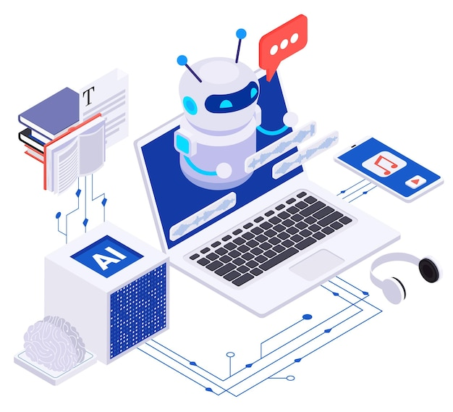
Generative AI
Focuses on learning from patterns within a dataset and creating new content, including text, images, music, and videos.
These capabilities are made possible through techniques like VAEs, GANs, and Transformers.
Its applications range from content creation for marketing, art, and entertainment to enhancing simulation environments in industries like gaming and training.
Notes:
אינטליגנציה מלאכותית גנרטיבית, מצד שני, שואפת לסייע בתהליך היצירה עצמו, בין אם מדובר בטקסט, תמונות, אודיו או אפילו וידאו. תהליך זה משתמש בנתונים מתוך מערכי נתונים רחבים כדי ללמוד את התבניות. מודלים כמו רשתות אדוורסריאליות גנרטיביות (GANs), אנקודרים ואריציוניים משתנים (VAEs) וטרנספורמרים אפשרו את יצירת הפלטים המדויקים והמציאותיים בהקשרם. תחום השימושים שלה נפרש מיצירת אמנות, יצירת תוכן, ובניית סביבות וירטואליות ועד לגילוי תרופות.
בעוד בינה מלאכותית "רגילה" לומדת לפתור בעיות מוגדרות, בינה מלאכותית יוצרת מסוגלת לייצר תוכן חדש לחלוטין - החל מטקסטים, דרך תמונות ועד מוזיקה ווידאו.

Slide 8
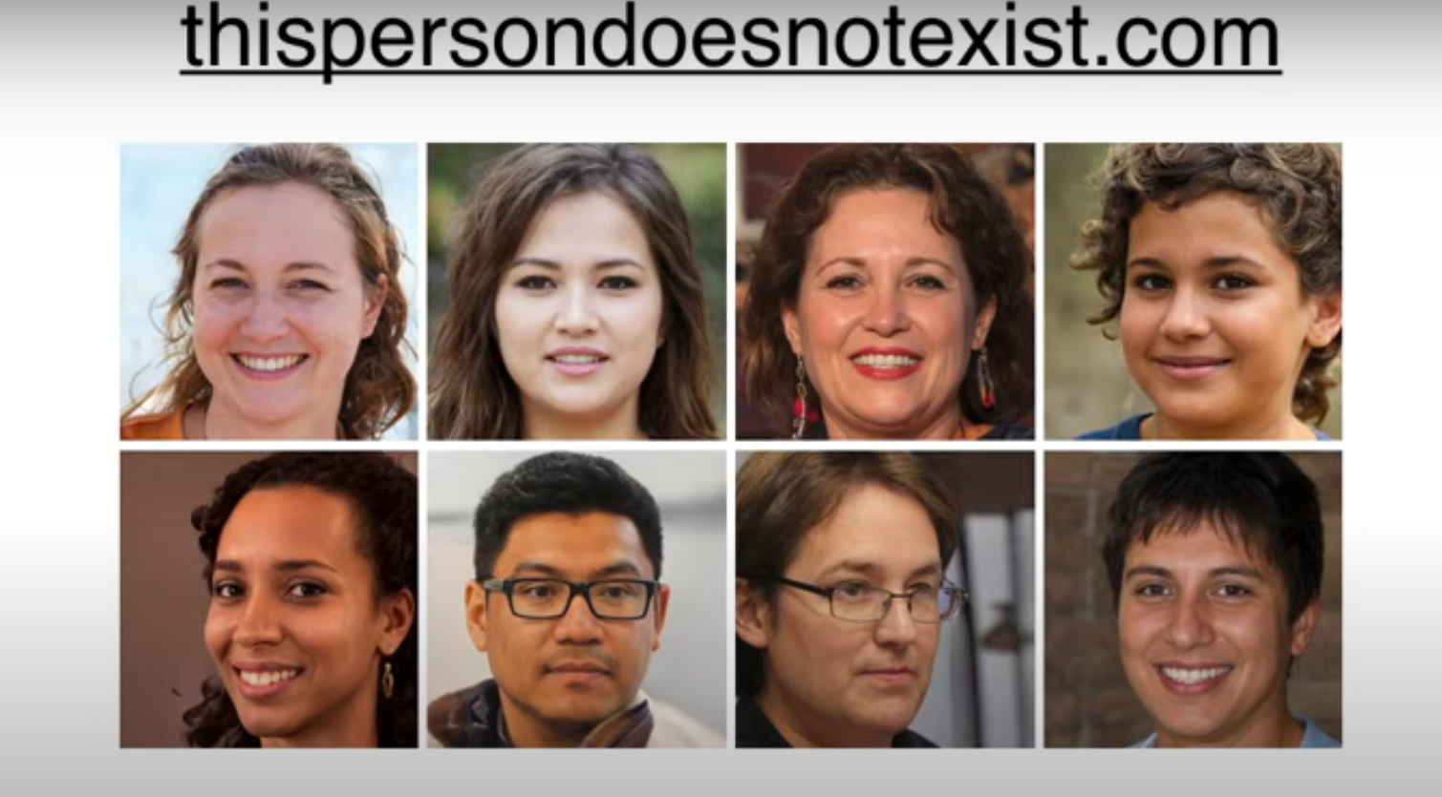

Slide 9
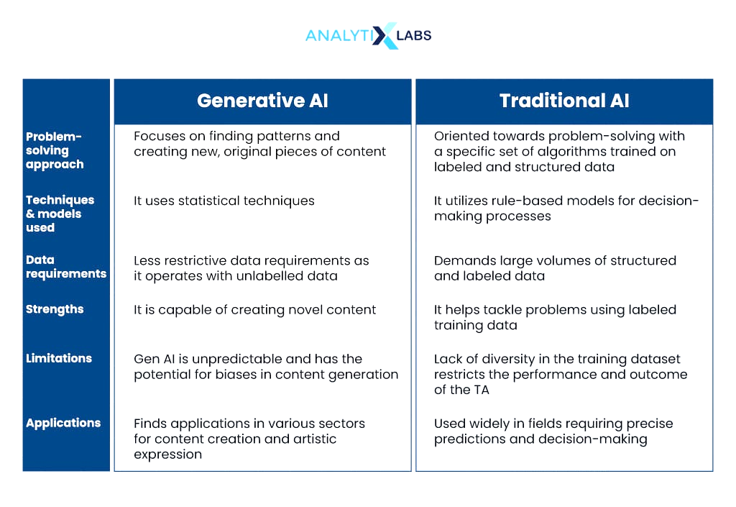
key differences
Notes:
אחד ההבדלים המרכזיים בין בינה מלאכותית מסורתית לבינה מלאכותית יוצרת הוא היכולת שלה להתמודד עם נתונים מורכבים ולא מובנים. בינה מלאכותית מסורתית מתאימה יותר לנתונים מובנים ולמשימות הדורשות קבלת החלטות מדויקת ודטרמיניסטית. היא נפוצה לשימוש בניתוח נתונים, חיזוי ומשימות אופטימיזציה. היא מסתמכת על כללים ואלגוריתמים מוגדרים מראש, מה שהופך אותה למתאימה יותר לתרחישים שבהם הכללים מוגדרים היטב והנתונים מובנים.
בינה מלאכותית יוצרת מצטיינת בעיבוד והבנה של כמויות גדולות של נתונים לא מובנים, כמו תמונות, סרטונים וטקסט. היא יכולה לזהות דפוסים ולחלץ תובנות משמעותיות מנתונים אלו, מה שהופך אותה לאידיאלית למשימות כמו זיהוי תמונות, עיבוד שפה טבעית (NLP) וניתוח סנטימנט.
הבדל מרכזי נוסף בין בינה מלאכותית מסורתית לבינה מלאכותית יוצרת הוא יכולות הלמידה שלה. בינה מלאכותית מסורתית מסתמכת על כללים ואלגוריתמים מוגדרים מראש, מה שמגביל את יכולות הלמידה שלה. היא דורשת התערבות אנושית כדי לעדכן ולשנות את הכללים והאלגוריתמים בהתבסס על מידע חדש או תרחישים משתנים. בעוד שבינה מלאכותית מסורתית יכולה להיות יעילה בתרחישים מסוימים, היא עשויה שלא להיות זריזה או ניתנת להתאמה כמו בינה מלאכותית יוצרת.
בינה מלאכותית יוצרת, לעומת זאת, יכולה ללמוד ולהשתפר עם הזמן באמצעות תהליך הנקרא למידה עמוקה. היא יכולה לנתח כמויות גדולות של נתונים, לזהות דפוסים ולבצע תחזיות על סמך ניתוח זה. זה הופך את הבינה המלאכותית היוצרת למתאימה מאוד ובעלת יכולת להתמודד עם תרחישים מורכבים ודינמיים.

Slide 10
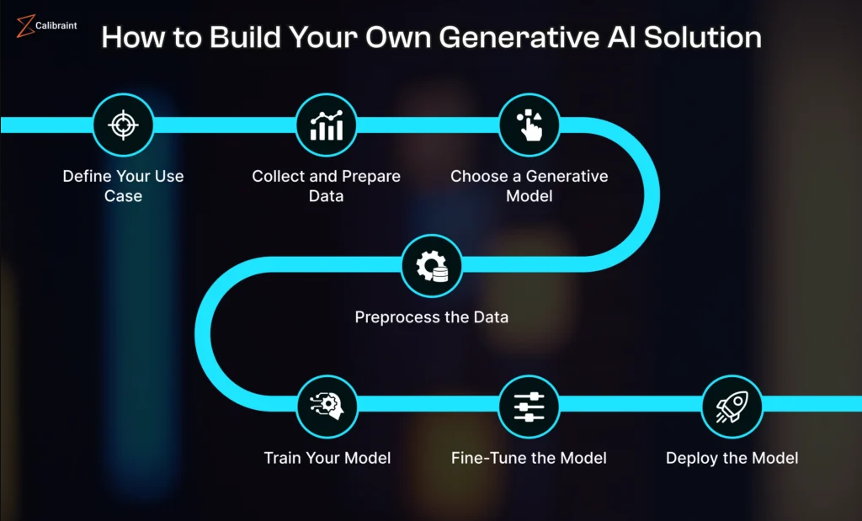
Notes:
Creating a generative AI model involves several steps, starting with defining the model’s purpose, gathering data, selecting the right algorithm (such as GANs), training the model, and fine-tuning it based on performance.

Slide 11
1. Define Your Use Case
Clearly define your AI’s purpose—text generation, image creation, or idea generation.
A well-defined use case serves as a roadmap for development.
2. Collect and Prepare Data
Gather high-quality, diverse, and well-labeled datasets.
Data preparation is crucial for accuracy, taking up most of a data scientist’s time.
Notes:
1.
לפני שמתחילים בפיתוח הבינה המלאכותית, חשוב להגדיר את המטרה – האם רוצים לייצר טקסטים, ליצור תמונות או לפתח רעיונות חדשים? הגדרה ברורה של השימוש הרצוי מהווה מפת דרכים לכל התהליך.
2.
המודל שלך טוב כמו הנתונים שעליהם הוא מתאמן.
יש הבדל משמעותי בין מודלים מסורתיים לגנרטיביים. במודלים מסורתיים, הדגש הוא על איכות. אנחנו צריכים נתונים נקיים, מתויגים ומייצגים. לרוב זה דורש עבודה ידנית לא פשוטה. לעומת זאת, במודלים גנרטיביים, הדגש הוא על כמות. אנחנו משתמשים במאגרי מידע עצומים, לרוב לא מתויגים, ונותנים למודל ללמוד בעצמו. חשוב לזכור שמעל 80% מזמנו של מדען נתונים מושקע בהכנת הנתונים, אז אל תזלזלו בשלב הזה."

Slide 12
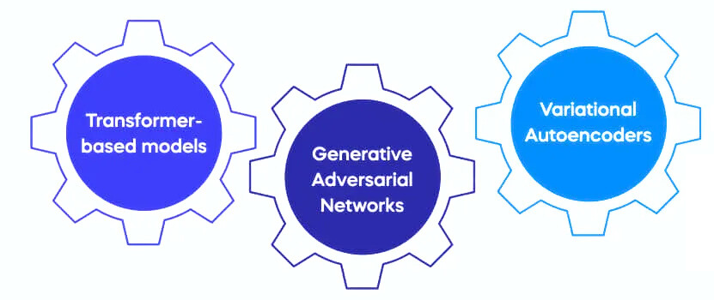
3. Choose a Generative Architecture
Selecting the right model depends on the type of content you want to generate:
Generative Adversarial Networks (GANs):
Variational Autoencoders (VAEs):
Transformers:
Notes:
בחירת המודל המתאים תלויה בסוג התוכן שברצונך לייצר:
רשתות גנרטיביות מתחרות ( GANs): מתאימות במיוחד ליצירת תמונות או סרטונים. GANs פועלות על ידי התמודדות בין שתי רשתות עצביות - גנרטור (Generator) ודיסקרימינטור (Discriminator) - כדי לייצר תוצרים ריאליסטיים.
מקודדים אוטואסוציאטיביים משתנים (VAEs): משמשים בעיקר ליצירת תמונות. VAEs מייצרים תוצרים על בסיס ייצוג דחוס של נתוני הקלט.
טרנספורמרים (Transformers): אידיאליים ליצירת טקסט ותוכן בשפה טבעית. מודלים כמו GPT-3 ו-GPT-4 נמצאים בשימוש נרחב במשימות של יצירת טקסט ובינה מלאכותית שיחתית.
רשתות נוירונים חוזרות (RNNs): משמשות לעיתים קרובות ליצירת רצפים, כגון יצירת מוזיקה או חיזוי נתונים בסדרות זמן.

Slide 13
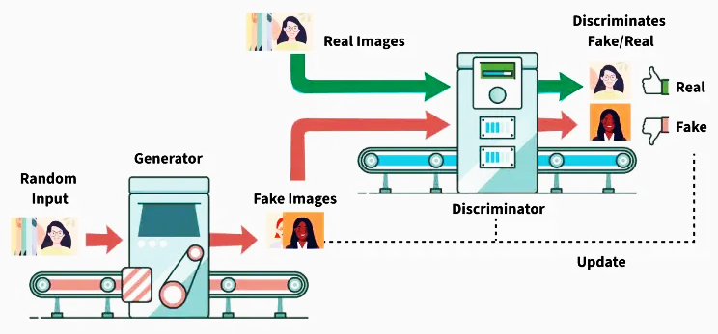
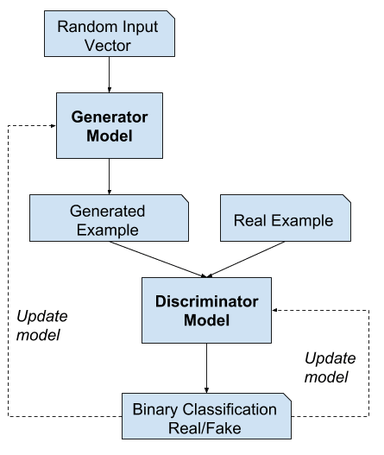
Generative Adversarial Networks (GANs) Architecture
GAN’s architecture consists of two neural networks:
Generator: creates synthetic data from random noise to produce data so realistic that the discriminator cannot distinguish it from real data.
Discriminator: acts as a critic, evaluating whether the data it receives is real or fake.
Notes:
הארכיטקטורה של GANs מורכבת משני רשתות נוירונים:
הגנרטור: לומדת את התפלגות הנתונים, ומטרתה ללמוד לייצר נתונים חדשים שנראים כאילו נלקחו מאותה ההתפלגות יוצר נתונים סינתטיים מרעש אקראי, במטרה להפיק נתונים כל כך ריאליסטיים, שהדיסקרימינטור לא יוכל להבדיל ביניהם לבין נתונים אמיתיים.
הדיסקרימינטור: פועל בתור מבקר, ומעריך אם הנתונים שהוא מקבל הם אמיתיים או מזויפים.
השתיים מעורבות במשחק מתמשך של חתול ועכבר: הגנרטור משפר את היכולת שלו ליצור נתונים ריאליסטיים, בעוד שהדיסקרימינטור משתפר בזיהוי נתונים מזויפים. עם הזמן, התהליך האדברסרי הזה מוביל ליצירה של נתונים מאוד ריאליסטיים ואיכותיים.

Slide 14
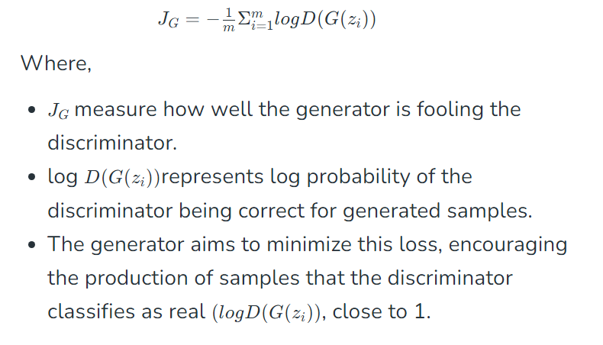
Generator Model in detail
The generator is a deep neural network that takes random noise as input to generate realistic data samples (e.g., images or text). It learns the underlying data distribution by adjusting its parameters through backpropagation.
The generator’s objective is to produce samples that the discriminator classifies as real. The loss function is:
Notes:
הגנרטור הוא רשת נוירונים עמוקה שלוקחת רעש אקראי כקלט ומייצרת דוגמאות נתונים ריאליסטיות (למשל, תמונות או טקסט). הוא לומד את ההתפלגות הבסיסית של הנתונים על ידי התאמת הפרמטרים שלו באמצעות חזרה לאחור (backpropagation).
- פעפוע לאחור.
נקודה ראשונה ​ מודד עד כמה טוב הגנרטור מצליח להטעות את הדיסקרימינטור.
נקודה שניה מייצגת את הלוגריתם של הסבירות שהדיסקרימינטור יחשוב שהדוגמאות שנוצרו הן נכונות.
המטרה של הגנרטור היא לצמצם את פונקציית האובדן הזאת, כך שהוא ייצור דוגמאות שהדיסקרימינטור יחשוב שהן "אמיתיות" כלומר שהחלק הפנימי של הסיגמה קרוב ל1

Slide 15
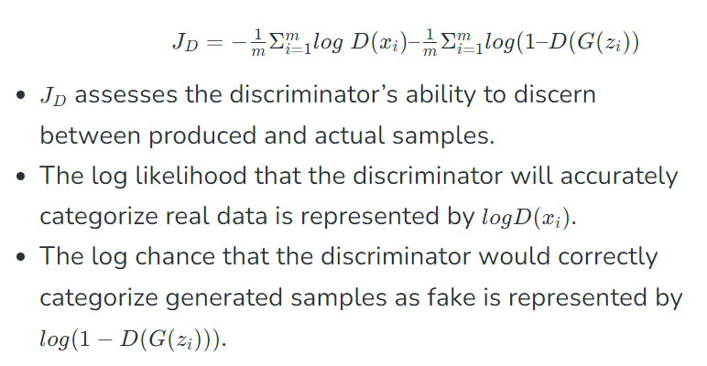
Discriminator Model in detail
The discriminator acts as a binary classifier, distinguishing between real and generated data.
This loss incentivizes the discriminator to accurately categorize generated samples as fake and real samples with the following equation:
Notes:
הדיסקרימינטור פועל כמסווג בינארי, שמבדיל בין נתונים אמיתיים לנתונים שנוצרו. הוא לומד לשפר את יכולת הסיווג שלו דרך תהליך האימון, ומכוונן את הפרמטרים שלו כדי לזהות דוגמאות מזויפות בצורה מדויקת יותר.
כאשר מדובר בנתוני תמונה, הדיסקרימינטור לרוב עושה שימוש בשכבות קונבולוציה או ארכיטקטורות אחרות שמתאימות לסוג הנתונים. השכבות הללו עוזרות לחלץ תכונות ולשפר את יכולת המודל להבחין בין דוגמאות אמיתיות לדוגמאות שנוצרו.
הדיסקרימינטור מצמצם את הלוגריתם של הסבירות השגויה לסווג כראוי גם דוגמאות שנוצרו וגם דוגמאות אמיתיות. פונקציית האובדן הזאת מעודדת את הדיסקרימינטור לסווג בצורה מדויקת את הדוגמאות שנוצרו כ"מזויפות" ואת הדוגמאות האמיתיות כ"אמיתיות", בעזרת המשוואה הבאה:
logD(xi​) מייצגת את הלוגריתם של הסבירות שהדיסקרימינטור יסווג כראוי נתונים אמיתיים.
log(1−D(G(zi​))) מייצגת את הסבירות שהדיסקרימינטור יסווג כראוי דוגמאות שנוצרו כ"מזויפות".
הסיגמה אומרת שעלינו לחשב את הלוגריתם עבור כל דוגמת קלט ולאחר מכן לסכם את כל הערכים האלה יחד. כלומר, אנחנו סוכמים את כל הלוגריתמים עבור כל הדוגמאות, ואז מחלקים ב-mmm (המספר הכולל של הדוגמאות) כדי לקבל את ממוצע האובדן.

Slide 16
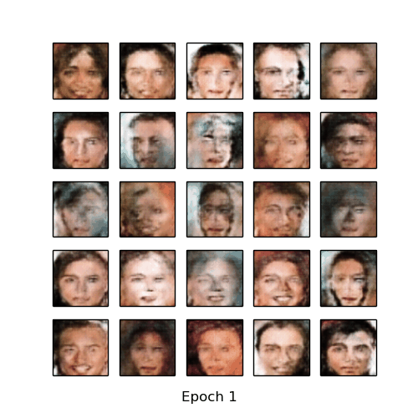
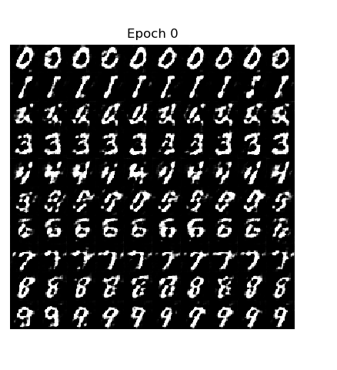
Notes:
הארכיטקורה הזו נפוצה מאד, ליצירת תוכן חדש, ולניבוי תוכן. לדוג – אם מביאים הסרטה, או מצב נוכחי של ריאות לדוג' יוכל לנבא את ההתפלגות ולספק פריימים נוספים.

Slide 17
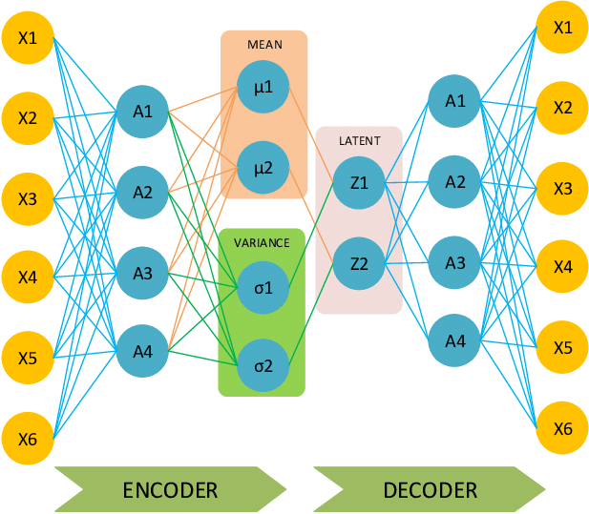
Variational Autoencoders (VAEs) Architecture
Neural networks that learn to represent data in a probabilistic latent space.
They encode input data as probability distributions, allowing for the generation of new data by sampling from this space and decoding it back into data.
Structure of VAEs:
Encoder: Converts the original input
into a more compact representation in a latent space.
Decoder: Receives the latent representation
and tries to reconstruct the original input.
Notes:
אווטואנקודרים: ארכיטקטורות של רשתות נוירונים לדחיסה ושחזור נתונים, כוללות קודד ומפענח.
מקודדי-פענוח וריאציוניים
במקום לפלט ערך יחיד, פולט התפלגות לכל מאפיין חבוי. וכך חזרנו לאותו עקרון כמו בGAN - לזהות את ההתפלגות.
משלבים רשתות עצביות והסתברות ליצירת דגימות נתונים חדשות. VAEs מצטיינים ביכולות דחיסת נתונים, זיהוי תבניות ויצירת תוכן חדש,
מבנה ה-VAEs
VAEs מורכבים משני חלקים עיקריים: מקודד ומפענח.
תפקידו של המקודד הוא לקחת את הקלט המקורי ולהמירו לייצוג מצומצם יותר במרחב לטנטי - מרחב בעל מימד גבוה שבו הנתונים מיוצגים בצורה מובנית. ובשפה פשוטה ניתן לומר שמרחב לטנטי מתייחס לדרך הצגה של נתונים בצורה פשוטה ומאורגנ ייצוג קומפקטי ומפושט של הנתונים, וכך נשמרים המאפיינים החשובים ביותר כדי לשחזר את הקלט בצורה מדויקת אך בייצוג מצומצם יותר.
המפענח , מצד שני, מקבל את הייצוג החבוי ומנסה לשחזר את הקלט המקורי. התהליך הכללי הוא כדלקמן:
המקודד לוקח את התמונה (למשל של חתול) וממיר אותה להסתברויות של תכונות שונות שלה, כמו "הסבירות שהחתול יושב", "הסבירות שיש לו עיניים", וכו'. זה יוצר ייצוג חבוי (הסתברותי) של התמונה.
ואז, כל הנתונים האלה יוצרים התפלגות שמתארת את התמונה וכוללת את כל התכונות שלה בצורה הסתברותית.
הפענח מקבל את ההתפלגות הזו (שהיא בעצם כמו "מפה" של איך חתול אמור להיראות), ומייצר תמונה חדשה שמתאימה להתפלגות הזו, כלומר תמונה של חתול שמבוססת על הנתונים שהמודל למד.

Slide 18
Transformers Architecture
A neural network that learns the context of sequential data and generates new data out of it.
Self-Attention Mechanism: Focuses on relationships between words in a sentence rather than processing step-by-step
Overcomes Limitations of previous models (e.g., RNNs, LSTMs) that process input sequentially
Parallel Processing: Allows for faster training by processing all words at once, instead of one at a time
Widely Used: Transformers are the foundation of many state-of-the-art models like BERT, GPT, etc.
Notes:
ה-Transformer הוא ארכיטקטורת רשת נוירונים שמתמחה בביצוע משימות למידת מכונה, במיוחד בתחום עיבוד השפה. המודל פועל בעיקרון של חיזוי המילה הבאה: given a text prompt from the user, מהי המילה הסבירה ביותר שתבוא אחרי הקלט הזה?
העוצמה המרכזית של טרנספורמר נובעת מהמנגנון שלו שנקרא self-attention, המאפשר לו להבין את הקשרים בין כל המילים במשפט בצורה מקבילה, ולא בצורה סדרתית כמו במודלים הישנים, כמו RNNs ו-LSTMs.
המנגנון תשומת לב ( Attention), מאפשר לו להחליט מאיפה ברצף הקלט הוא רוצה למשוך מידע. כך, המודל שם יותר תשומת לב למילים מסוימות ומזלזל במילים אחרות (או שם להן פחות תשומת לב). שינוי זה מאפשר להתמודד עם אתגרים ששימשו בעייתיים במודלים הישנים, כמו קושי בהבנת קשרים רחוקים בטקסט.

Slide 19
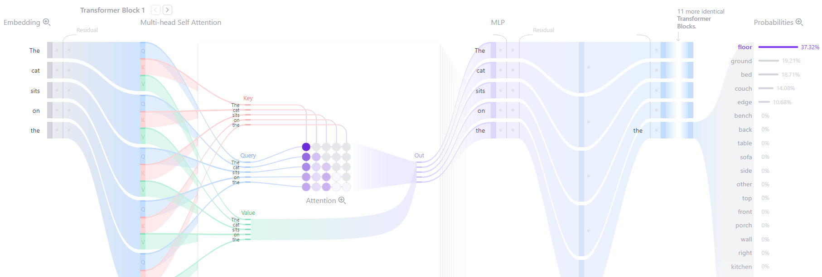
Notes:
כל מודל טרנספורמר ליצירת טקסט מורכב משלושה רכיבים מרכזיים:
הטמעה (Embedding): הקלט הטקסטואלי מחולק ליחידות קטנות יותר שנקראות "טוקנים", שיכולות להיות מילים או תתי-מילים. הטוקנים האלה מומרות לווקטורים מספריים שנקראים "הטמעות", אשר תופסים את המשמעות הסמנטית של המילים.
בלוק טרנספורמר ( Transformer Block): זהו רכיב הבסיס של המודל שמעבד וממיר את נתוני הקלט. כל בלוק כולל:
מנגנון תשומת לב (Attention Mechanism): רכיב הליבה של בלוק הטרנספורמר. מנגנון זה מאפשר לטוקנים לתקשר עם טוקנים אחרים, תוך כדי קבלת מידע הקשרי וקשרים בין מילים.
שכבת MLP (Multilayer Perceptron): רשת עצבית חד-כיוונית שפועלת על כל טוקן באופן עצמאי. בעוד שהמטרה של שכבת התשומת לב היא לנתב מידע בין טוקנים, המטרה של שכבת ה-MLP היא לדייק את ייצוג הטוקן.
הסתברויות פלט (Output Probabilities): השכבות הלינאריות וה-softmax האחרונות ממירות את ההטמעות המעובדות להסתברויות, מה שמאפשר למודל לבצע חיזויים לגבי הטוקן הבא ברצף.

Slide 20
Transformers Architecture
GAN
תהליך אימון מורכב יותר, יכול להיות פחות יציב בגלל "קריסת מצב".
איכות הפלט גבוהה
שימושים נפוצים: סינתזת תמונות, העברת סגנון, רזולוציה גבוהה, יצירת אמנות.
VAEs
תהליך אימון הסתברותי וככלל יציב יותר.
איכות דגימות: דגימות עשויות להיות מטושטשות יותר, אך אינטרפולציה במרחב הלייטנטי יותר משמעותית.
גיוון ביציאות: פחות נוטה לקריסת מצב, מציע כיסוי טוב יותר של התפלגות הנתונים.
Transformers (טרנספורמרים)
מטרה: יצירת ועיבוד רצפים תוך תפיסת קשרים הקשריים בתוך הנתונים.
מרחב לייטנטי: עקיף, תלוי בהקשר.
תהליך אימון: מקיף עם שלבים מרובים ויכול להיות לא יציב.
איכות דגימות: מייצר דגימות איכותיות מאוד.
גיוון ביציאות: התפוקות קוהרנטיות, רלוונטיות בהקשר, ומגוונות.
שימושים נפוצים: עיבוד שפה טבעית, זיהוי דיבור, זיהוי ישויות בשם, ניתוח רגשות ועוד.
Notes:
ה-Transformer הוא ארכיטקטורת רשת נוירונים שמתמחה בביצוע משימות למידת מכונה, במיוחד בתחום עיבוד השפה. המודל פועל בעיקרון של חיזוי המילה הבאה: given a text prompt from the user, מהי המילה הסבירה ביותר שתבוא אחרי הקלט הזה?
העוצמה המרכזית של טרנספורמר נובעת מהמנגנון שלו שנקרא self-attention, המאפשר לו להבין את הקשרים בין כל המילים במשפט בצורה מקבילה, ולא בצורה סדרתית כמו במודלים הישנים, כמו RNNs ו-LSTMs.
המנגנון תשומת לב ( Attention), מאפשר לו להחליט מאיפה ברצף הקלט הוא רוצה למשוך מידע. כך, המודל שם יותר תשומת לב למילים מסוימות ומזלזל במילים אחרות (או שם להן פחות תשומת לב). שינוי זה מאפשר להתמודד עם אתגרים ששימשו בעייתיים במודלים הישנים, כמו קושי בהבנת קשרים רחוקים בטקסט.

Slide 21
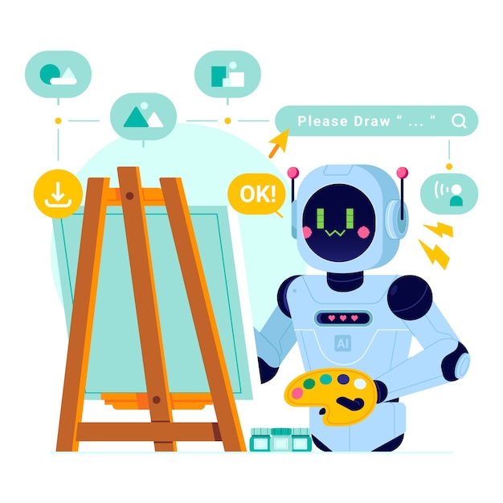
Application of each architectures
GANs: Ideal for generating high-quality, realistic images and creative content
(e.g., fashion design, advertising, game development, image-to-image translation).
VAEs: Best suited for tasks requiring data understanding, diversity, and smooth exploration of latent space (e.g., anomaly detection, data augmentation, recommendation systems, denoising).
Transformers: Primarily used in Natural Language Processing tasks (e.g., machine translation, text generation, summarization), and also for certain image generation tasks (e.g., DALL-E, Vision Transformers).
Notes:
השימוש בארכיטקטורה הזו מוטמע חזק כבר – וכמה דוגמאות
יצירת תמונות וסינתזה - שימוש בVR ויצירת דמויות היפר ריאליסיטיות בסימולציות.
תרגום תמונה לתמונה – שינוי מימדים של תמונות – למשל מיום ללילה או סקציות לתמונות. שימושי בנהיגה אוטונומית משתמשים כדי להמיר תמונות בתנאי תאורה נמוכה לתנאים משופרים, מה שמשפר את הניווט.
סינטזת תמונה מתוך טקסט – יצירת וויזואליזציה מתוך טקסט. משתמשים בגיולוי תרופות כדי לייצר מבנים מולקולריים מתוך תיאורים טקסטואלים, דבר שעוזר במציאת תרכובות חדשות.
הרחבת נתונים – משתמשים בזה ליצירת דאטאסטים חדשים!
שיפור תמונות ברזולוציה נמוכה – משתמש לדימות רפואי ודימות לוויני.

Slide 22
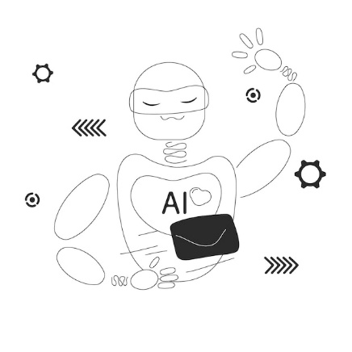
5. Train Your Model
Use frameworks like TensorFlow, PyTorch, or Keras.
Training involves feeding data to the model to learn patterns.
Duration varies: hours to weeks, depending on dataset size & model complexity.
Large models (e.g., GPT-3) require massive computational resources.
Notes:
כדי לאמן את המודל, ניתן להשתמש בסביבות כמו TensorFlow, PyTorch או Keras. תהליך האימון כולל הזנת נתונים למודל, כך שהוא ילמד לזהות דפוסים. משך האימון תלוי בגודל הנתונים ובמורכבות המודל, ויכול להימשך משעות ועד שבועות. מודלים גדולים כמו GPT-3, לדוגמה, אומנו על מאות מיליארדי פרמטרים ודורשים משאבי חישוב עצומים.

Slide 23
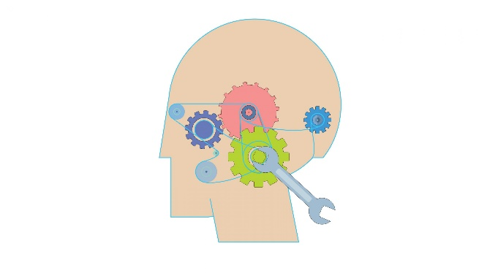
6. Fine-Tune the Model
Ensures accuracy and optimization for real-world applications, might involve
Adjust hyperparameters to enhance performance.
Add layers or modify architecture if needed.
Notes:
לאחר האימון הראשוני, יש צורך בכיול עדין (fine-tuning) כדי לשפר את ביצועי המודל. ניתן לעשות זאת על ידי התאמת היפר-פרמטרים, הוספת שכבות לרשת הנוירונים, או ניסוי בארכיטקטורות שונות. כיול עדין מבטיח שהמודל יהיה לא רק מדויק, אלא גם מותאם ליישומים בעולם האמיתי.

Slide 24
7. Deploy the Model
Deploy on cloud platforms (AWS, Google Cloud, Azure) for scalability.
Local deployment is an option for smaller applications.
Set up APIs/interfaces for user and application interaction.
Notes:
לאחר שהמודל אומן ועבר כיול עדין, הוא מוכן לפריסה. ניתן לפרוס אותו בענן בפלטפורמות כמו AWS, Google Cloud או Azure לקבלת פתרון גמיש ומדרגי. עבור יישומים קטנים יותר, ניתן לשקול פריסה מקומית. חשוב להגדיר API או ממשקים שיאפשרו למשתמשים וליישומים אחרים לתקשר עם המודל.

Slide 25
3. Choose a Generative Architecture
Selecting the right model depends on the type of content you want to generate:
Generative Adversarial Networks (GANs):
GANs are a class of neural networks that autonomously learn patterns in the input data to generate new examples resembling the original dataset.
Best suited for image or video generation.
Variational Autoencoders (VAEs):
Primarily used for generating images, VAEs create outputs based on a compressed representation of the input data.
Transformers:
Ideal for generating text and natural language content. Models like GPT-3 or GPT-4 are widely used for tasks involving text generation and conversational AI.
Recurrent Neural Networks (RNNs):
Often used for sequence generation, such as generating music or predicting time series data.
Notes:
בחירת המודל המתאים תלויה בסוג התוכן שברצונך לייצר:
רשתות גנרטיביות מתחרות ( GANs): מתאימות במיוחד ליצירת תמונות או סרטונים. GANs פועלות על ידי התמודדות בין שתי רשתות עצביות - גנרטור (Generator) ודיסקרימינטור (Discriminator) - כדי לייצר תוצרים ריאליסטיים.
מקודדים אוטואסוציאטיביים משתנים (VAEs): משמשים בעיקר ליצירת תמונות. VAEs מייצרים תוצרים על בסיס ייצוג דחוס של נתוני הקלט.
טרנספורמרים (Transformers): אידיאליים ליצירת טקסט ותוכן בשפה טבעית. מודלים כמו GPT-3 ו-GPT-4 נמצאים בשימוש נרחב במשימות של יצירת טקסט ובינה מלאכותית שיחתית.
רשתות נוירונים חוזרות (RNNs): משמשות לעיתים קרובות ליצירת רצפים, כגון יצירת מוזיקה או חיזוי נתונים בסדרות זמן.

Slide 26
Generative AI Tech Stack: Frameworks, Infrastructure, Models, and Applications
defining the problem
gather relevant data
clean and preprocess that data
choose a suitable algorithm (e.g., decision tree)
train the model, validate its accuracy,
deploy it for use, alongside monitoring its performance.
Notes:
https://www.calibraint.com/blog/generative-ai-tech-stack-infrastructure

Slide 27
Model development process
The development process for Generative AI models typically involves defining the target outputs, collecting diverse datasets, training neural networks using user-defined parameters, validating output quality, and finally deploying the model for public or private use, along with continuous adjustments based on feedback.

Slide 28
Conclusions
The presentation has explored the distinctions between Traditional AI and Generative AI, highlighting definitions, historical milestones, model building processes, and the variety of algorithms used. Understanding these aspects is essential for leveraging AI technologies effectively in diverse applications.

Slide 29
Thank you!
Do you have any questions?
+91 620 421 838

